Slide 1
MAXON DC电机手册讲解
张志阳

Slide 2
主要内容
本文以MAXON RE40（24V）电机为例，主要从如下三个角度对电机进行讲解
参数
31个电机参数
图
速度-转矩图、功率图、效率图
公式
通过这些公式，真正理解上面的参数和图

Slide 3
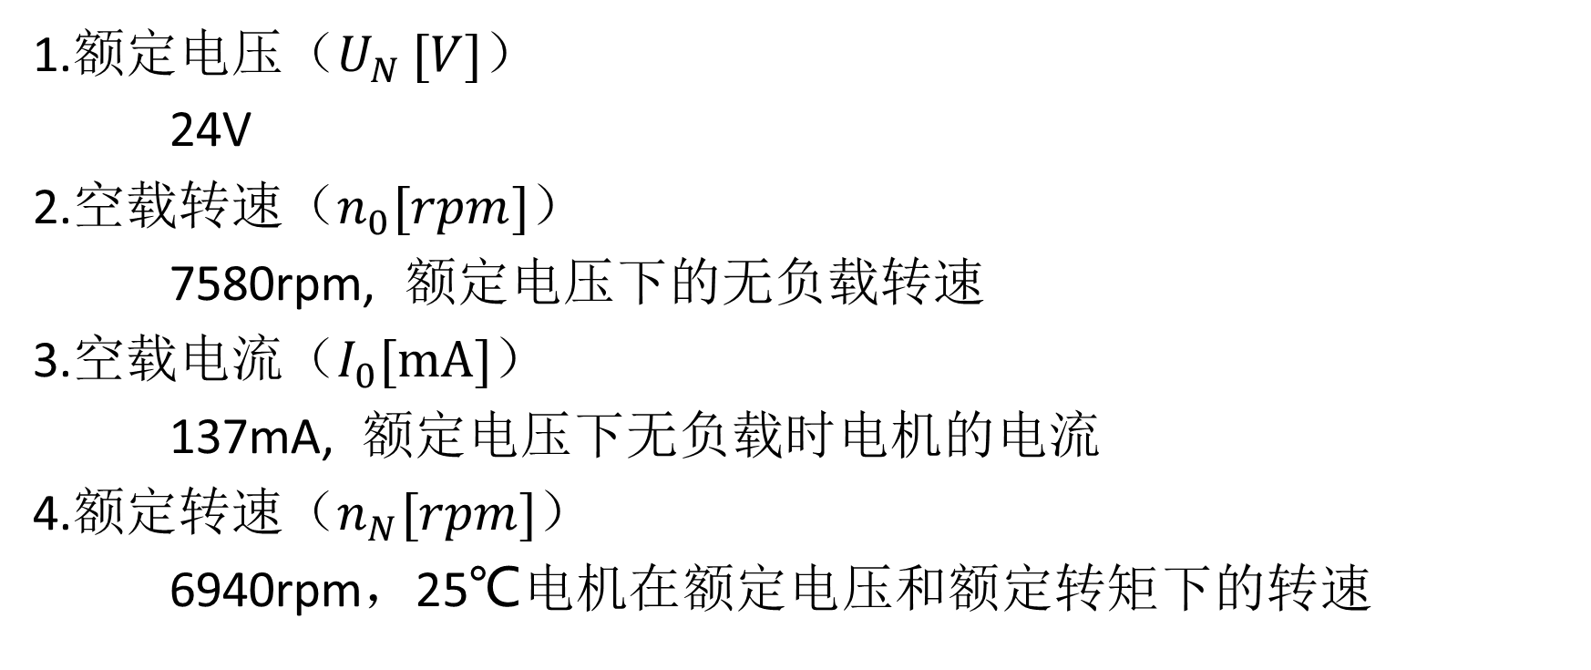
电机参数
1.额定电压（$U_{N }[V]$）
24V
2.空载转速（$n_{0}[rpm]$）
7580rpm, 额定电压下的无负载转速
3.空载电流（$I_{0}[mA]$）
137mA, 额定电压下无负载时电机的电流
4.额定转速（$n_{N}[rpm]$）
6940rpm，25℃电机在额定电压和额定转矩下的转速

Slide 4
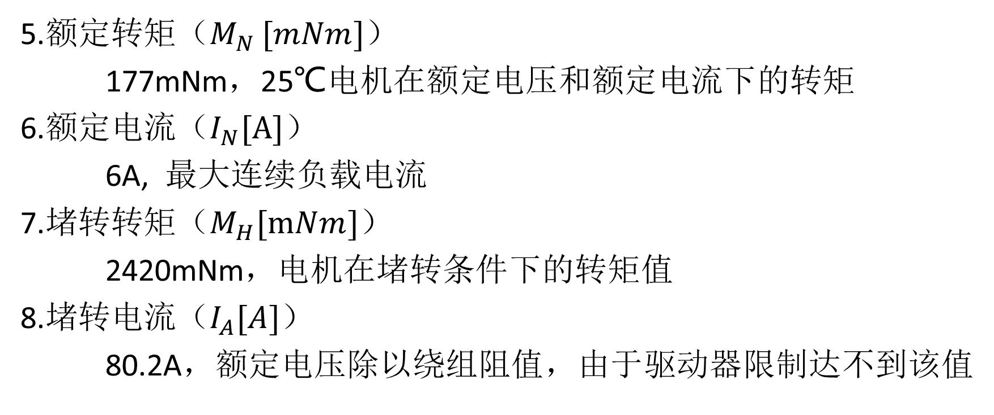
电机参数
5.额定转矩（$M_{N }[mNm]$）
177mNm，25℃电机在额定电压和额定电流下的转矩
6.额定电流（$I_{N}[A]$）
6A, 最大连续负载电流
7.堵转转矩（$M_{H}[mNm]$）
2420mNm，电机在堵转条件下的转矩值
8.堵转电流（$I_{A}[A]$）
80.2A，额定电压除以绕组阻值，由于驱动器限制达不到该值

Slide 5
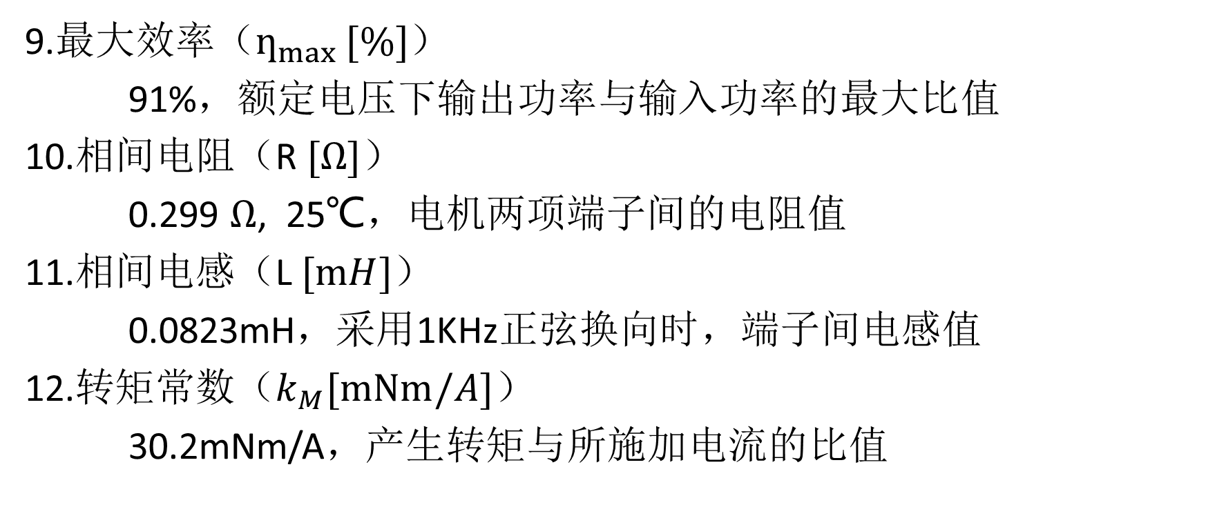
电机参数
9.最大效率（$ƞ_{max }[\%]$）
91%，额定电压下输出功率与输入功率的最大比值
10.相间电阻（R$[Ω]$）
0.299 $Ω$, 25℃，电机两项端子间的电阻值
11.相间电感（L$[mH]$）
0.0823mH，采用1KHz正弦换向时，端子间电感值
12.转矩常数（$k_{M}[mNm/A]$）
30.2mNm/A，产生转矩与所施加电流的比值

Slide 6
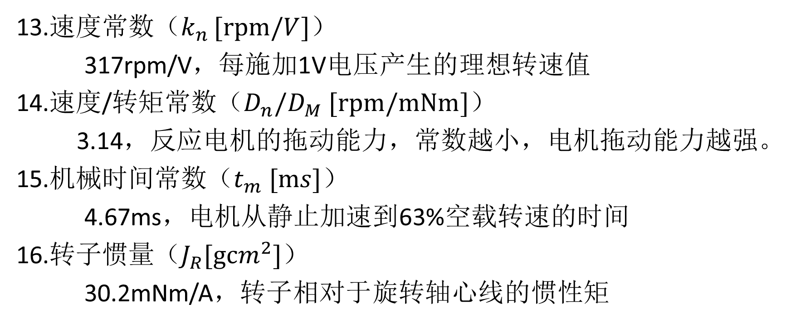
电机参数
13.速度常数（$k_{n }[rpm/V]$）
317rpm/V，每施加1V电压产生的理想转速值
14.速度/转矩常数（$D_{n}/D_{M} [rpm/mNm]$）
3.14，反应电机的拖动能力，常数越小，电机拖动能力越强。
15.机械时间常数（$t_{m} [ms]$）
4.67ms，电机从静止加速到63%空载转速的时间
16.转子惯量（$J_{R}[gcm^{2}]$）
30.2mNm/A，转子相对于旋转轴心线的惯性矩

Slide 7
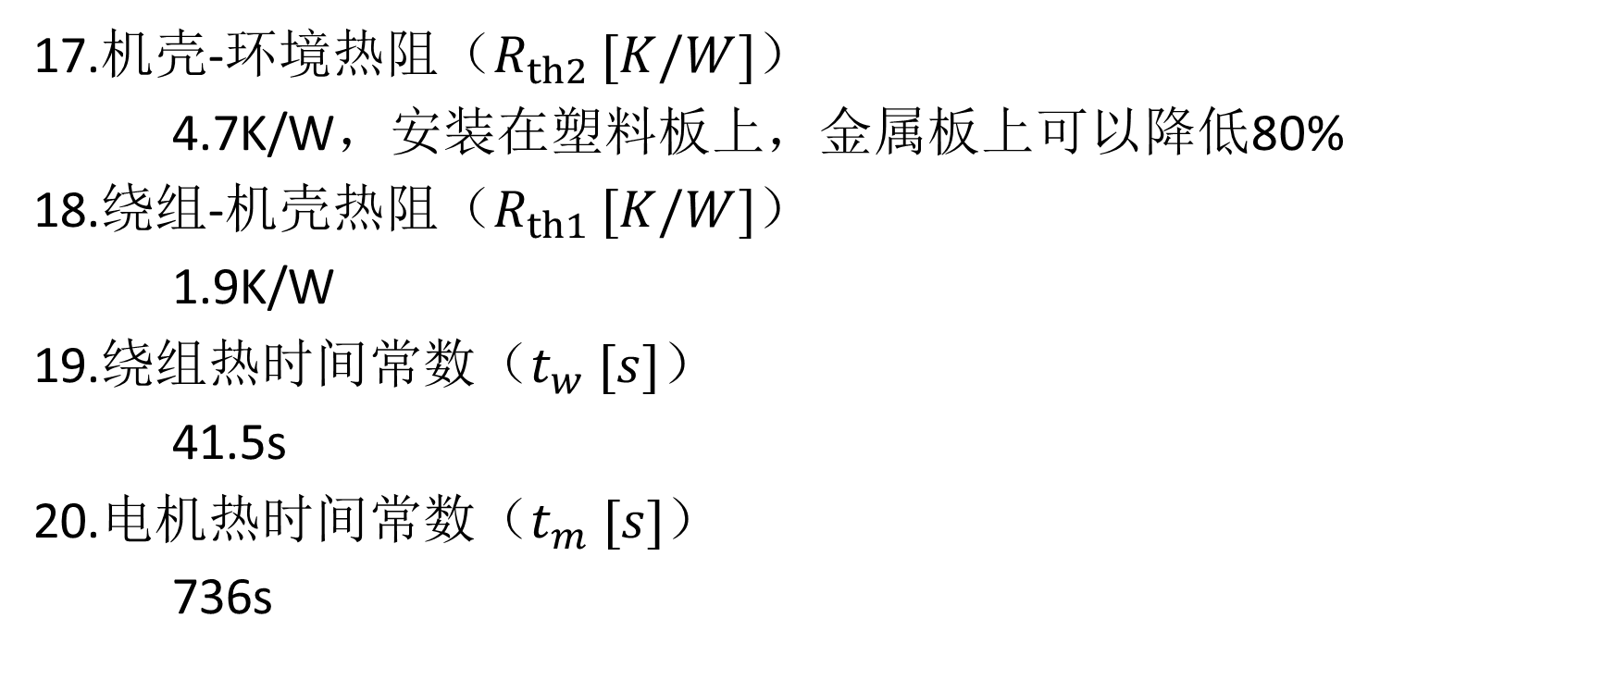
电机参数
17.机壳-环境热阻（$R_{th2 }[K/W]$）
4.7K/W，安装在塑料板上，金属板上可以降低80%
18.绕组-机壳热阻（$R_{th1 }[K/W]$）
1.9K/W
19.绕组热时间常数（$t_{w} [s]$）
41.5s
20.电机热时间常数（$t_{m} [s]$）
736s

Slide 8
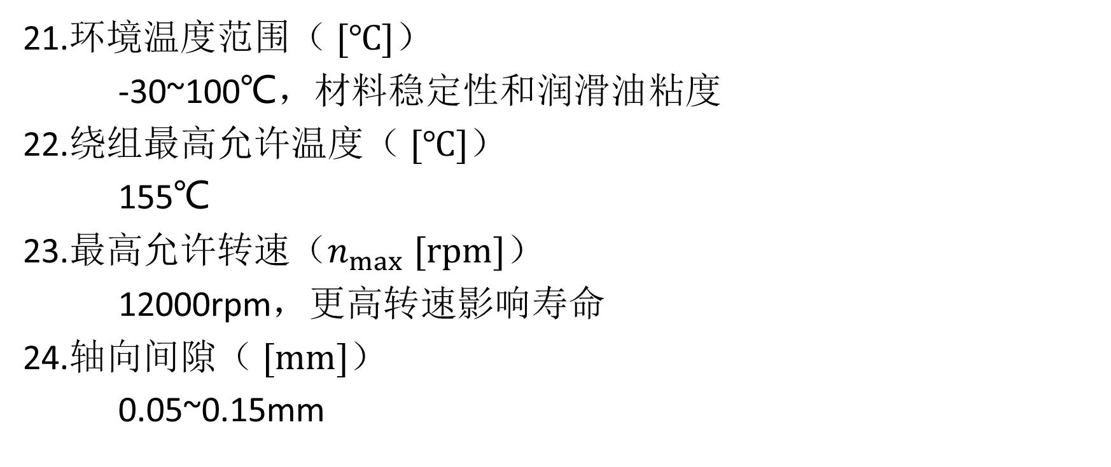
电机参数
21.环境温度范围（$[℃]$）
-30~100℃，材料稳定性和润滑油粘度
22.绕组最高允许温度（$[℃]$）
155℃
23.最高允许转速（$n_{max} [rpm]$）
12000rpm，更高转速影响寿命
24.轴向间隙（$[mm]$）
0.05~0.15mm

Slide 9

电机参数
25.径向间隙（$[mm]$）
0.025mm
26.最大轴向载荷（动态）（$[N]$）
5.6N
27.最大允许安装力（$[N]$）
110N/1200N
28.最大径向载荷（$[N]$）
28N，离法兰5mm

Slide 10

电机参数
29.电机磁极对数
1对，永磁体磁极对数
30.换向器片数
13片
31.电机质量（$[g]$）
480g

Slide 11
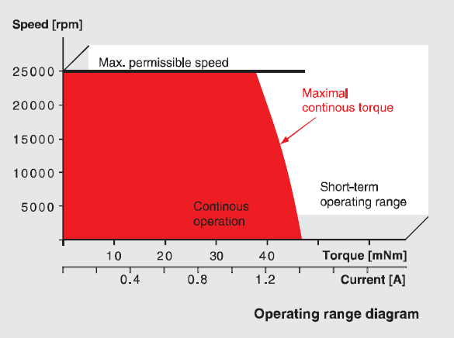
电机运行范围
工作图

Slide 12
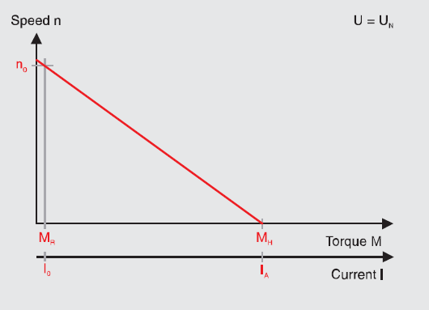
电机运行范围
转速-转矩图

Slide 13
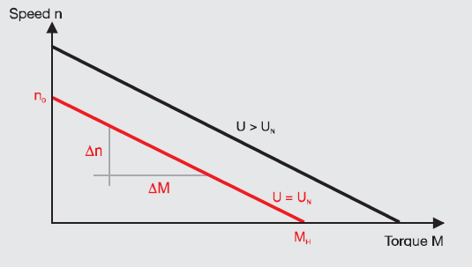
电机运行范围
转速-转矩图

Slide 14
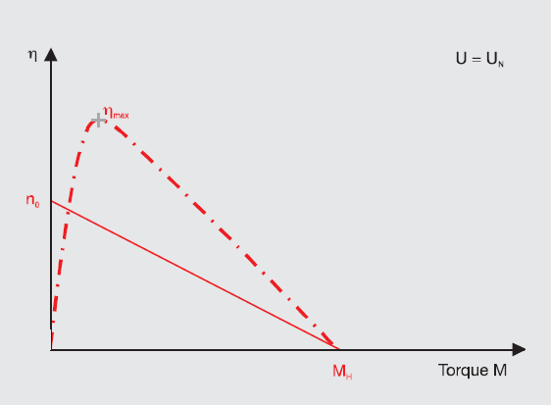
电机运行范围
效率图

Slide 15
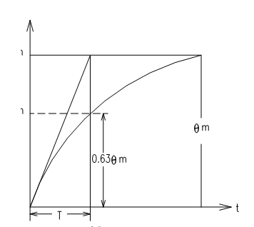
电机运行范围
热
发热

Slide 16
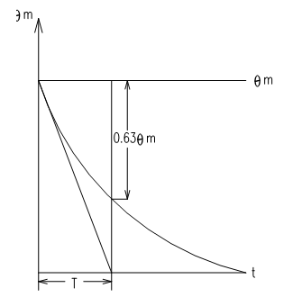
电机运行范围
热
散热

Slide 17
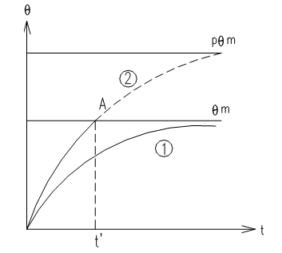
电机运行范围
热
不同功率发热

Slide 18

公式
$P_{el}= P_{mech}+ P_{J}$ 电能 = 机械能+热能
U*I = π/30000*n*M + R*I²
$n= K_{n}∗U$
$M= K_{m}∗I$
$K_{n}∗K_{m}=\frac{30000}{π}$
n = $K_{n}∗U−\frac{30000}{π}∗\frac{R}{K_{m}^{2}}∗M$

Slide 19
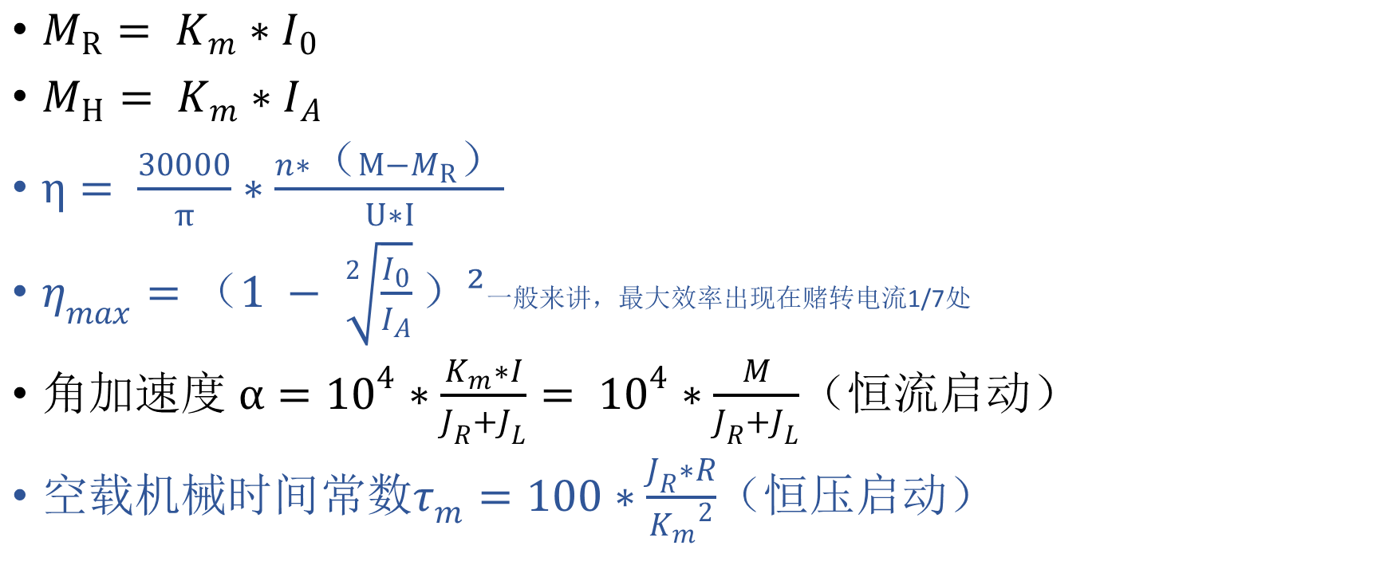
公式
$M_{R}= K_{m}∗I_{0}$
$M_{H}= K_{m}∗I_{A}$
$η= \frac{30000}{π}∗\frac{n∗（M−M_{R}）}{U∗I}$
$η_{max}=（1 − \sqrt[2]{\frac{I_{0}}{I_{A}}}）²$一般来讲，最大效率出现在赌转电流1/7处
$角加速度 α={10}^{4}∗\frac{K_{m}∗I}{J_{R}+J_{L}}= {10}^{4}∗\frac{M}{J_{R}+J_{L}}$（恒流启动）
${空载机械时间常数τ}_{m}=100∗\frac{J_{R}∗R}{{K_{m}}^{2}}$（恒压启动）

Slide 20
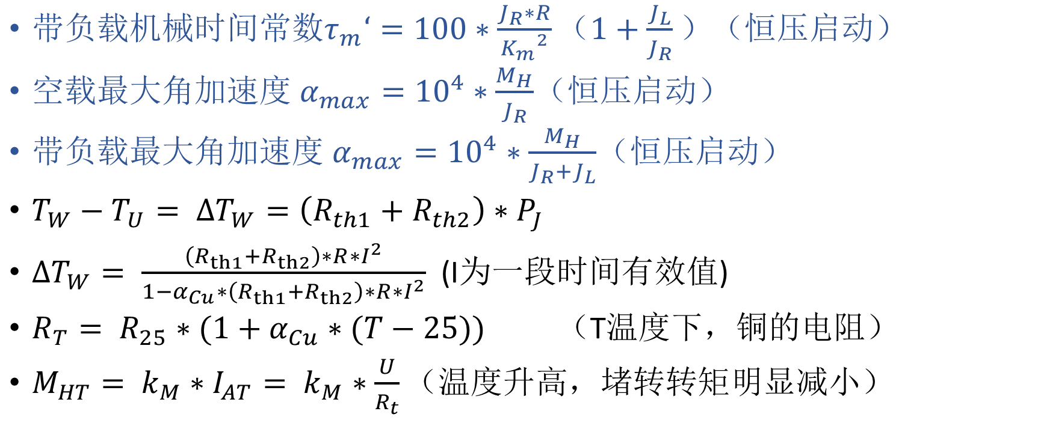
公式
${带负载机械时间常数τ}_{m}‘=100∗\frac{J_{R}∗R}{{K_{m}}^{2}}（1+\frac{J_{L}}{J_{R}}）\text{（恒压启动）}$
$空载最大角加速度 α_{max}={10}^{4}∗\frac{M_{H}}{J_{R}}$（恒压启动）
$带负载最大角加速度 α_{max}={10}^{4}∗\frac{M_{H}}{J_{R}+J_{L}}$（恒压启动）
$T_{W}−T_{U}= ∆T_{W}=\left(R_{th1}+R_{th2}\right)∗P_{J}$
$∆T_{W}= \frac{\left(R_{th1}+R_{th2}\right)∗R∗I^{2}}{1−α_{Cu}∗\left(R_{th1}+R_{th2}\right)∗R∗I^{2}}$ (I为一段时间有效值)
$R_{T}= R_{25}∗(1+α_{Cu}∗(T−25))$ （T温度下，铜的电阻）
$M_{HT}= k_{M}∗I_{AT}= k_{M}∗\frac{U}{R_{t}}（温度升高，堵转转矩明显减小）$

Slide 21

公式
$n_{0}= n_{L}+\frac{∆n}{∆M}∗M_{L}$
$K_{n}= \frac{n_{0}}{U}$
E = v*B*L
F = I*B*L

Slide 22

赠送篇
如何计算电机过载时间？
稳定$温升$
$$θ_{m}= ∆T_{W}= \frac{\left(R_{th1}+R_{th2}\right)∗R∗I^{2}}{1−α_{Cu}∗\left(R_{th1}+R_{th2}\right)∗R∗I^{2}}$$
温升过程

Slide 23
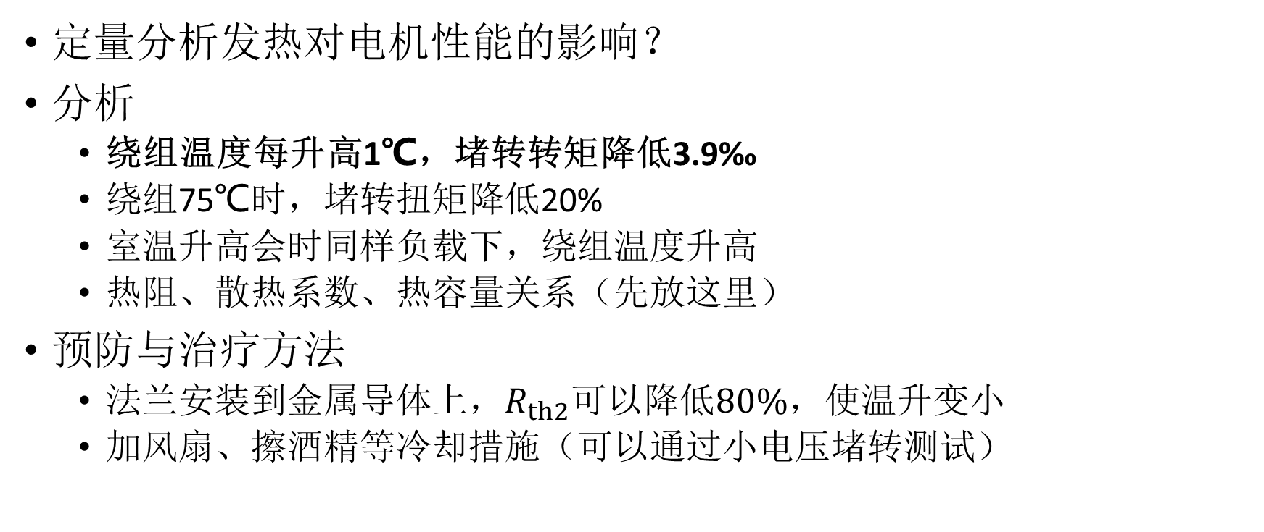
赠送篇
定量分析发热对电机性能的影响？
分析
绕组温度每升高1℃，堵转转矩降低3.9‰
绕组75℃时，堵转扭矩降低20%
室温升高会时同样负载下，绕组温度升高
热阻、散热系数、热容量关系（先放这里）
预防与治疗方法
法兰安装到金属导体上，$R_{th2}可以降低80\%$，使温升变小
加风扇、擦酒精等冷却措施（可以通过小电压堵转测试）

Slide 24

赠送篇
奇怪的数63%
机械时间常数
热时间常数
$1−\frac{1}{e}$

Slide 25
参考文献
电动机短时过载容量计算
MAXON电机手册

